Slide 1


第45课时
角谷猜想(while语句的应用)

Slide 2

角谷猜想——while语句的应用
角谷猜想(3n+1猜想)：对于任一正整数，如果它是奇数，则对它乘3再加1，
如果它是偶数，则对它除以2，如此循环，最终都能够得到1。
试编一程序，验证角谷猜想。

Slide 3
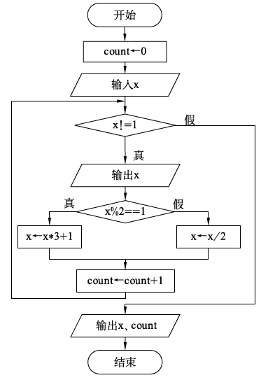

#include<iostream>
using namespace std;
int main()
{
long long x,count=0;
cout<<"x=";
cin>>x;
while(x!=1)
{
cout<<x<<"---->";
if(x%2==1) x=x*3+1;
else x/=2;
count++;
}
cout<<x<<endl;
cout<<"步数:"<<count<<endl;
return 0;
}

Slide 4
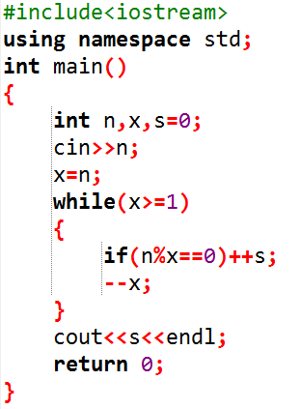
课后作业
2、阅读程序写结果。
1、美美在参加信息学社团的学习过程中，想通过因特网与他人进行即时讨论交流，则下列工具中最合适的是（ ）。
E-mail
BBS
QQ
博客
n x s
----------------------
输入： 8
输出:____________

Slide 5
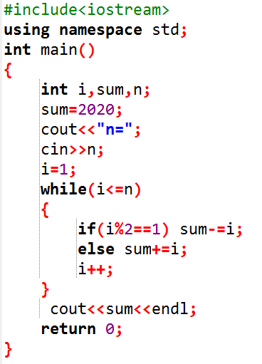
课后作业
3、完善程序。
计算：
2020-1+2-3+4-5+…±n
的值。
(n为奇数时减，偶数时加）
注：所有程序作业，
必须上机完成！

Slide 6


下课啦！

